Slide 1
Экономические реформы П.А Столыпина
Урок по истории России конец XIX – начало XX вв.
Подготовила учитель истории МБОУ СОШ №4 г. Льгова Курской области Быкова Ольга Валентиновна

Slide 2
Цели:
Подвести учащихся к пониманию особенностей российской экономики в начале XX века.
Продолжить формирование умений анализировать исторические документы, делать выводы, работать по карте, излагать «сквозные» вопросы темы урока.
Разобраться в особенностях экономического развития России в начале XX века?

Slide 4
Пётр Аркадьевич Столыпин (1862-1911 гг.) государственный деятель, реформатор
Детство провёл в имении Средниково под Москвой. После окончания Петербургского университета служил в Министерстве внутренних дел. С 1906 года – министр внутренних дел, с июля – председатель Совета Министров. Назначен членом Госсовета.
В 1911 г. в киевском театре смертельно ранен анархистом М. Богровым. Умер и похоронен в Киеве. Инициатор реформ в России в начале 20 в.

Slide 5
Революционные выступления в России в 1905-1907 гг.
Причины выступлений
Самодержавие
Малоземелье крестьян
Низкая заработная плата рабочих
Русификаторская политика правительства
Русско-японская война

Slide 6
Программа реформ
Аграрная реформа
Законопроект о свободе вероисповедания
Законопроект о гражданском равноправии
Законопроект об улучшении быта рабочих
Законопроект о реформе местного самоуправления
Законопроект о реформе образования
Законопроект о подоходном налоге

Slide 7
Экономическое развитие России в начале 20 века
Сельско-хозяйственная Россия ререживала бурный рост промышленности.
Строительство ж/д (Трассиб)
Производство металла.
Добыча угля, нефти
Продукция тяжёлой промышленности.
Темпы промышленного роста самые высокие в мире- 8,1% в год

Slide 8
Аграрная реформа П.А. Столыпина
Основные идеи
Разрушение общины.
Переселенческая политика.
Итоги.
Посевные площади увеличились на 10%
Хлебный экспорт – на 1/3
Применение минеральных удобрений – в
2 раза
Закупка с/х машин – в 3,5 раза
Возникли кооперативы, в 1907 г. создан Союз сибирских маслодельных артелей.
Сибирские артели продавали за границу пшеницу, шерсть, пушнину.
В 1912 г. создан Московский народный банк

Slide 9
Из указа 9 ноября 1906 г.
1. Каждый домохозяин, владеющий землёй на общинном праве, может во всякое время требовать укрепления за собой в личную собственность причитающейся ему части из означенной земли…
6. Требования об укреплении в личную собственность из общинной земли… предъявляются через сельского старосту обществу, которое по приговору, поставленному простым большинством голосов,… обязано… указать участки, поступающие… в собственность…
Notes:
Разрушение общины

Slide 10
Россия в начале XX века
Notes:
Переселенческая политика

Slide 11
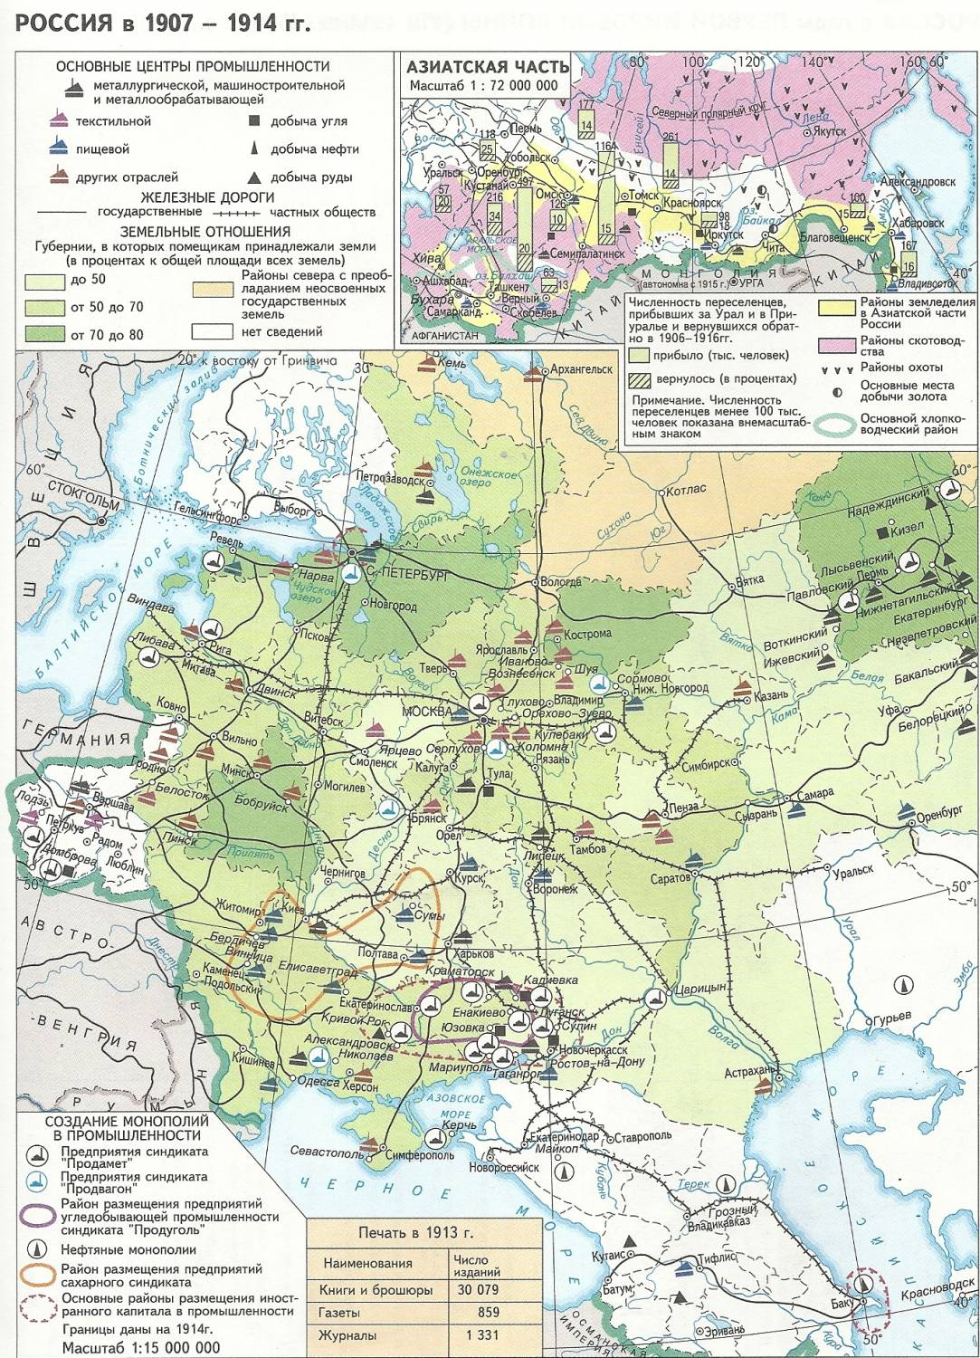
Notes:
Результаты переселенческой политики

Slide 12
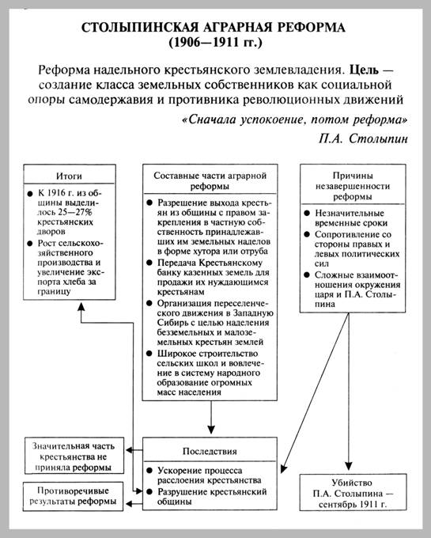
Notes:
Первые результаты реформ

Slide 14
Вопросы для повторения
1.Кем являлся П.А. Столыпин?
2.Каковы причины проводимых им реформ?
3. Какие реформы планировал П.А. Столыпин?
4. В чём суть аграрной реформы П.А. Столыпина?
5.Почему П.А. Столыпин предлагал разрушить общину?
6.Какими были цели и результаты переселенческой политики?
7.Каковы были результаты аграрной реформы?
8.Почему политическое наследие П.А. Столыпина для нас ценно?
Notes:
Закрепление.

Slide 15
Словарь терминов
Артель – объединение лиц разных профессий для совместной работы с участием в общих доходах и общей собственностью
Кооперация – совокупность предприятий, находящихся в собственности работников
Отруб – участок земли, выделенный крестьянину при выходе из общины с сохранением его двора в деревне
Хутор – участок земли, выделенный крестьянину при выходе из общины с переселением из деревни на свой участок

Slide 16
ЛИТЕРАТУРА И ИСТОЧНИКИ
Власть и народ. Конец 19 века. История России в 8 томах. Том 6/Сост . Колисова.- М.:ОЛМА Медиа Групп,2014
Данилова А.А., Косулина Л.Г. История России. XIX век. 9 класс. М. «Просвещение», 2010
Энциклопедия для детей. История России. От дворцовых переворотов до эпохи Великих реформ. М. «Аванта+», 2004
http://historydoc.edu.ru
http://www.history.ru/content/view/1177/87/
http://grandwar.kulichki.net/crimean/index.html
http://bibliotekar.ru/encW/100/71.htm
http://his.1september.ru/articlef.php?ID=200800702
http://gallerix.ru/album/aivazovsky
http://rusmonarch.narod.ru/

